Slide 1



INTERNATIONAL DATA SCIENCE INSTITUTE
SOCIÉTÉ GÉNÉRALE AFRIQUE DE L’OUEST
MÉMOIRE DE FIN DE CYCLE
En vue de l’obtention du Diplôme de Master Data Science - Big Data et Intelligence Artificielle
THÈME :
MISE EN PLACE D’UN MODELE D’IA GENERATIVE POUR PREDIRE LE SCORE D’APPETENCE DAN LE CADRE DES PRODUITS BANCAIRES : CAS PPO ET CONNECT
Présenté par :
YAO Affoue Marie Josée
Encadreur Pédagogique
Prof. OUTTARA Mory
Enseignant-Chercheur à l’INP-HB
Maître de stage
M. KOUAKOU Yellow
Data Scientist à Société Générale
Direction CPP
Année Académique : 2023– 2024
1

Slide 2

1
SOMMAIRE
STRUCTURE D’ACCUEIL
2
PRÉSENTATION DU PROJET
3
APPROCHES DE MODÉLISATION
4
IMPLÉMENTATION DE LA SOLUTION
DATAMART RISQ - 04/05/2021
2
2
2
2
03

Slide 3
PRÉSENTATION DU PROJET
CONTEXTE
Comprendre les besoins de leur clientèle afin de proposer des offres ciblées
mettre en place un modèle de scoring prédictif basé sur des techniques de machine learning; ce modèle permettra de détecter les clients les plus susceptibles à souscrire un prêt à la consommation et à adopter les services de banque à distance.
Objectif général
Notre objectif général de ce stage est de développer un modèle de machine learning basé sur le scoring d’appétence afin de cibler les clients intéressés par le prêt à la consommation (PPO) et le produit de banque à distance (SG Connect ).
07

Slide 4
PRÉSENTATION DU PROJET
Objectifs spécifiques
Pour atteindre l’objectif général de notre étude, nous identifions quatre objectifs spécifiques pour chaque cas.
Cas PPO
Implémenter un modèle de machine learning pour prédire le score d’appétence d’un client au produit PPO
Caractériser les clients appétents au PPO
Cibler les clients appétents
Proposer une règle de décision pouvant conduire à la préférence du PPO
Cas CONNECT
Implémenter un modèle de machine learning pour prédire le score d’appétence d’un client au produit CONNECT
Caractériser les clients appétents au CONNECT
Cibler les clients appétents
Proposer une règle de décision pouvant conduire à la préférence de CONNECT
08
Master Data Science – Big Data – Intelligence Artificielle Novembre 2021

Slide 5
CAS PPO
DATAMART RISQ - 04/05/2021
5
5
5
5
11
Master Data Science – Big Data – Intelligence Artificielle Novembre 2021

Slide 6










PROCESSUS DE CONSTRUCTION DES MODÈLES
SVM
Analyse exploratoire de forme
Random Forest
Evaluation / Choix du meilleur modèle
Plateforme Analytique
Collecte de données
Prétraitement des données
Construction et entraînement de modèles de Machine Learning
Régression Logistique polytomique (Logit Adjacent)
Analyse exploratoire de fond
Régression Logistique polytomique (Logit cumulative)
12

Slide 7
APPROCHE ET MODELISATION
Prétraitement
Ingénierie des données
Analyse
Modélisation prédictive
12
Master Data Science – Big Data – Intelligence Artificielle Novembre 2021

Slide 8


PRÉSENTATION DES DONNÉES
Données sur les flux créditeurs
Données comportementales
et de prêt
13

Slide 9

PRÉSENTATION DES DONNÉES
527 530 observations dans la base de données
Extraction Teradata
125
variables dans la base
Equipé de PPO
Variable cible
Non équipé PPO
Notre jeu de données est constitué des clients éligibles au prêt à la consommation c’est-à-dire les clients ayant entre 18 et 69 , avoir un revenu d’au moins 100 000
14

Slide 10
PRÉSENTATION DES DONNÉES
Données comportementales
et de prêt
13
Master Data Science – Big Data – Intelligence Artificielle Novembre 2021

Slide 11
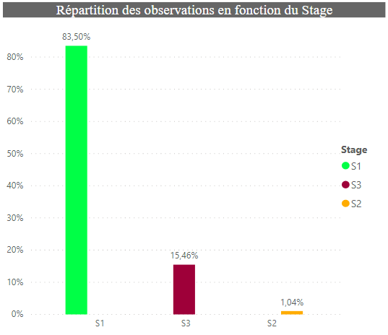
EXPLORATION DES DONNÉES
Données Déséquilibrées
Inconvénient
Apprentissage biaisé
Solution
Rééquilibrer nos données
15
Master Data Science – Big Data – Intelligence Artificielle Novembre 2021

Slide 12
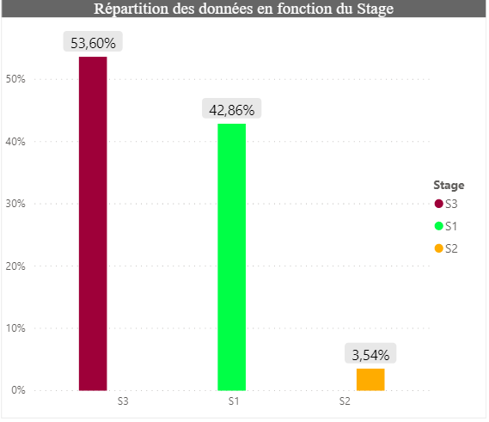
EXPLORATION DES DONNÉES
Données Rééquilibrées
Approche
SMOTE
16
Master Data Science – Big Data – Intelligence Artificielle Novembre 2021

Slide 13
PREPROCESSING ET FEATURE ENGINEERING
Suppression de certaines variables :
Discrétisation de certaines variables :
Variables | Valeurs manquantes (%)
Date d'entrée en S2 | 99.06
Cause défaut du contrat | 92.62
Date d'entrée en défaut local | 89.48
Employeur CBS | 54.11
Code profil | 46.42
Libelle profil | 46.42
Variables discrétisées
Flux créditeur
Encours global
Solde du compte
Nombre d’échéance d’impayé
Days_past_due
Id client | Valeurs
Id1 | [0, 168000]
Id2 | NA
Id3 | NA
Id4 | [0, 3]
Id5 | [0, 30]
Feature engineering :
Gestion de valeurs manquantes :
Variable issue du Feature Engineering
Age du client
Durée du contrat
Nombre de jours d’impayé (DPD)
Générations d'entrée en défaut
Id client | Valeurs
Id1 | [0, 168000]
Id2 | Inconnu
Id3 | Inconnu
Id4 | [0, 3]
Id5 | [0, 30]
Id client | Valeurs
Id1 | [0, 168000]
Id2 | NA
Id3 | NA
Id4 | [0, 3]
Id5 | [0, 30]
17

Slide 14
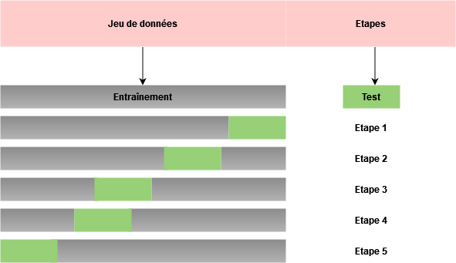
ENTRAINEMENT DES MODÈLES
Validation croisée par blocs
Ensemble de validation
Ensemble d’apprentissage
18

Slide 15



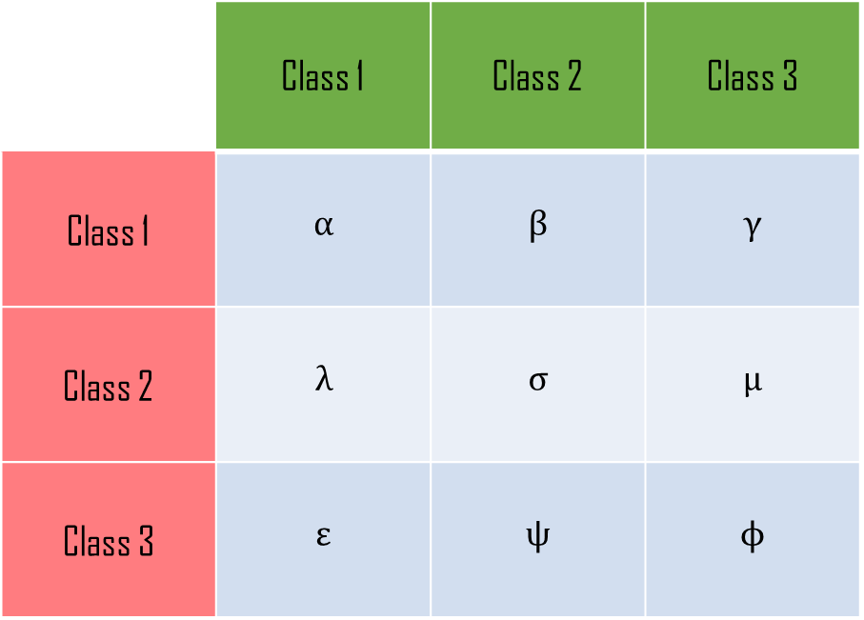

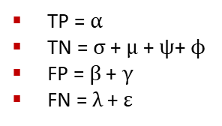
CRITÈRE D’ ÉVALUATION
TP = $α$
TN = $σ$ + $μ$ + $ψ$+ $ϕ$
FP = $β$ + $γ$
FN = $λ$ + $ε$
Matrice de confusion
Métrique d’évaluation
Classe de référence
Precision
$Precision = \frac{TP }{TP + FP}$ = $\frac{α }{α+\left(β+γ\right)}$
 | Class 1 | Class 2 | Class 3
Class 1 | $$α$$ | $$β$$ | $$γ$$
Class 2 | $$λ$$ | $$σ$$ | $$μ$$
Class 3 | $$ε$$ | $$ψ$$ | $$ϕ$$
Rappel
$Recall= \frac{TP}{TP + FN}$ = $\frac{α}{α+\left(λ+ε\right)}$
Balanced Accuracy
$Balanced accuracy =\frac{TPV + TPN}{2}$
Classe prédite
F1_score
$$F1_score=\frac{2∗\left(Precision ∗ Recall\right)}{Precision + Recall}$$
Macro F1_score
19
Master Data Science – Big Data – Intelligence Artificielle Novembre 2021

Slide 16
PERFORMANCE DES MODÈLES SUR ENSEMBLE TEST
Approche de modélisation sur données brute : Top des modèles
Balanced accuracy
Macro F1-Score
85.79%
Random Forest
77.79%
82.12%
Logit-Cumulative
72.43%
81.99%
SVM Non Linéaire
72.04%
81.86%
Logit-Adjacent
71.65%
20
Master Data Science – Big Data – Intelligence Artificielle Novembre 2021
Communication

Slide 17
PERFORMANCE DES MODÈLES SUR ENSEMBLE TEST
Approche de modélisation par rééquilibrage SMOTE : Top des modèles
Balanced accuracy
Macro F1-Score
89.37%
Random Forest
85.79%
83.16%
Logit-Cumulative
75.32%
82.88%
SVM Non Linéaire
74.37%
82.59%
Logit-Adjacent
73.42%
21
Master Data Science – Big Data – Intelligence Artificielle Novembre 2021
Communication

Slide 18
ÉVALUATION DU MODÈLE RETENU
Matrice de confusion sur les données brutes
Interprétation
Classe de référence
 | Sains | Sensibles | Défauts
Sains | 131462 | 1016 | 1035
Sensibles | 310 | 461 | 71
Défauts | 139 | 153 | 22684
Total | 131911 | 1630 | 23790
131462 contrats sains sur 131911 correctement prédits le Random Forest soit 99.66% ;
461 contrats sensibles sur 1630 correctement prédits par le Random Forest soit 28.28% ;
22684 contrats en défaut sur 23790 correctement prédits par le Random Forest soit 95.35%
Classe prédite
22
Master Data Science – Big Data – Intelligence Artificielle Novembre 2021

Slide 19
ÉVALUATION DU MODÈLE RETENU
Matrice de confusion sur les données rééquilibrées
Interprétation
Classe de référence
 | Sains | Sensibles | Défauts
Sains | 263537 | 1552 | 1734
Sensibles | 177 | 1529 | 102
Défauts | 110 | 181 | 45746
Total | 263824 | 3262 | 47582
263537 contrats sains sur 263824 correctement prédits le Random Forest soit 99.89% ;
1529 contrats sensibles sur 3262 correctement prédits par le Random Forest soit 46.87% ;
45746 contrats en défaut sur 47582 correctement prédits par le Random Forest soit 96.14%
Classe prédite
23
Master Data Science – Big Data – Intelligence Artificielle Novembre 2021

Slide 20
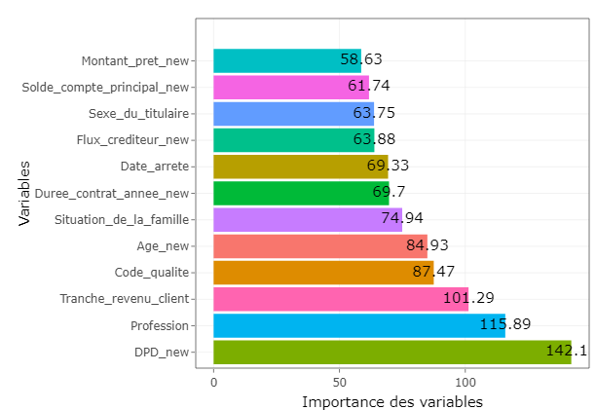
SÉLECTION DE VARIABLE
Top 12 des variables retenues par le modèle: RANDOM FOREST
24
Master Data Science – Big Data – Intelligence Artificielle Novembre 2021

Slide 21
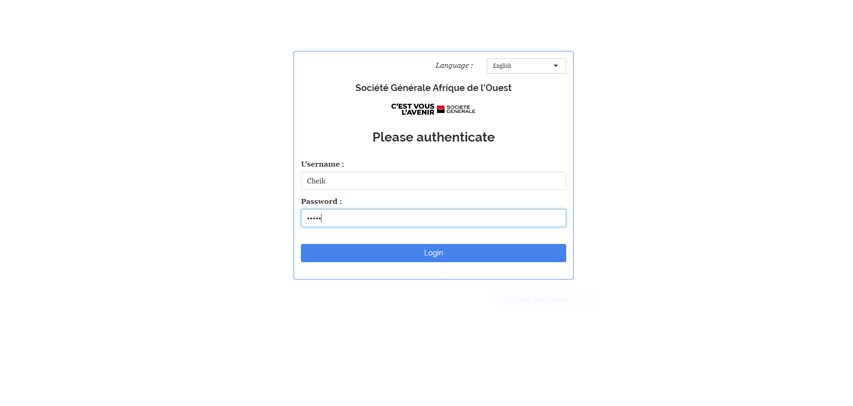
PLATEFORME ANALYTIQUE : ANALYTIC RISK
Interface d’authentification
25
Master Data Science – Big Data – Intelligence Artificielle Novembre 2021

Slide 22
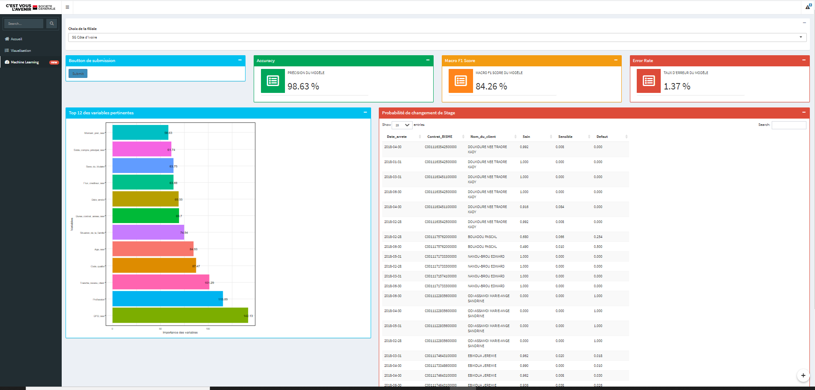
PLATEFORME ANALYTIQUE : ANALYTIC RISK
Choix de la filiale
Variables pertinentes pour le modèle
Clients dont le modèle a prédit le STAGE à date
26
Master Data Science – Big Data – Intelligence Artificielle Novembre 2021

Slide 23
APPLICATION AU PORTEFEUILLE DE SOCIÉTÉ GÉNÉRALE
Client_A
Arrêté | Sexe | Situation | Profession | Tranche de revenu | Code qualité | DPD | Montant prêt | Encours global | Solde du compte principal | Flux créditeur | Age | Durée du contrat | Stage
30/04/2018 | M | MARIE (MONOGAMIE) | INGENIEURS | 700.001 A 800.000 | 10 | [0, 31] | [170000, 1900000] | [0, 889071] | [-131636, 0] | [6,22e+7, 1,00e+10] | [62, 99] | [9, 23] | Sain
INPUT
Arrêté | Contrat | Nom du client | Sain | Sensible | Défaut
31/05/2018 | Id_A | Client_A | 0.0 | 0.0 | 1.0
OUTPUT
27
Master Data Science – Big Data – Intelligence Artificielle Novembre 2021

Slide 24



LOGICIELS UTILISÉS
Pour le traitement et la construction du modèle
Pour le traitement
Pour le dévéloppement de la plateforme analytique
28
Master Data Science – Big Data – Intelligence Artificielle Novembre 2021

Slide 25




CONCLUSION
Travail demandé
- Mettre en place un modèle prédictif du changement de STAGE
Ce qu’il faut retenir de ce stage.
Solution apportée
- Mise en place d’un modèle performant sur notre jeu de données avec une performance de 89.37%
- Mise en place d’une plateforme analytique
Perspectives
- Collecter plus de donnée sur les contrats sensibles
- Étendre cette plateforme au PPI et à d’autres filiales
29
Master Data Science – Big Data – Intelligence Artificielle Novembre 2021

Slide 26

MERCI POUR VOTRE ATTENTION !!!
DATAMART RISQ - 04/05/2021
26
26
26
26
26
26
26
30
Master Data Science – Big Data – Intelligence Artificielle Novembre 2021

